Slide 1
Настоящее и будущее
игр в социальных сетях
Мой Мир

Slide 2
Как дела?

Slide 3
30%
Составляет аудитория социальных приложений от дневной аудитории сети

Slide 4
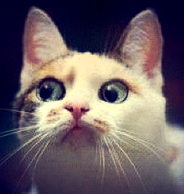
Социальные игры занимают
2 место
по популярности после фото*
* - по DAU

Slide 5
женщины
мужчины
пол / возраст игроков

Slide 6
женщины
мужчины
пол / возраст платящих

Slide 7
Какие игры?

Slide 8
Количество приложений
Оборот приложений
Casual
Farming
Strategy
Arcade
Gambling
Приложения по нишам

Slide 9
три топовых покера
75% денег
Вы уверены в своих силах?

Slide 10
Real time
Arcade

Slide 11
93% flash
HTML5?

Slide 13
О профите

Slide 14
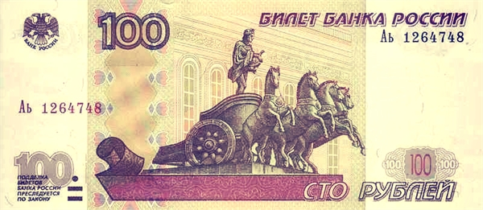
200 р.
средний чек в день

Slide 15
17%
более 10
26%
1 платеж
23%
более 3
34%
2-3 платежа
Количество платежей в месяц на
пользователя

Slide 16
ARPU
% PA
LTV
CAC
Kf
DAU
Какая игра
Хорошая?

Slide 17
ARPU
3%
LTV
CAC
Kf
DAU
Какая игра
Хорошая?

Slide 18
ARPU
3%
LTV
1-3р.
Kf
DAU
Какая игра
Хорошая?

Slide 19
ARPU
3%
LTV
1-3р.
1.2
DAU
Какая игра
Хорошая?

Slide 20
ARPU
3%
LTV
1-3р.
1.2
100K
Какая игра
Хорошая?

Slide 21
Будущее

Slide 22
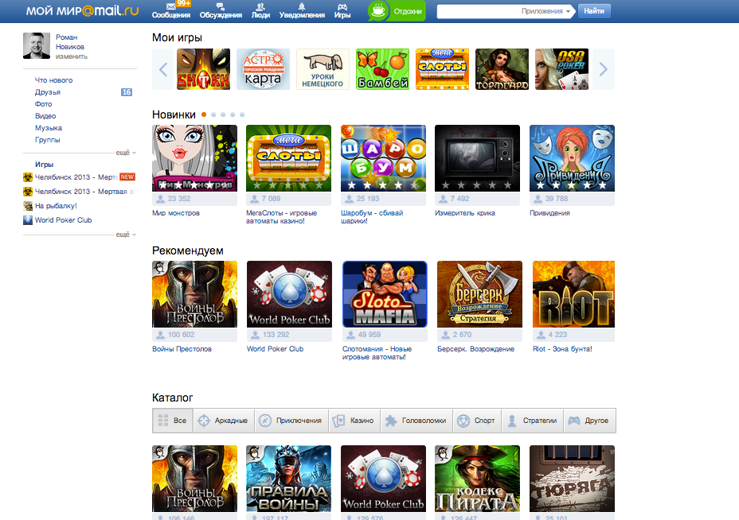
Персонализация

Slide 23
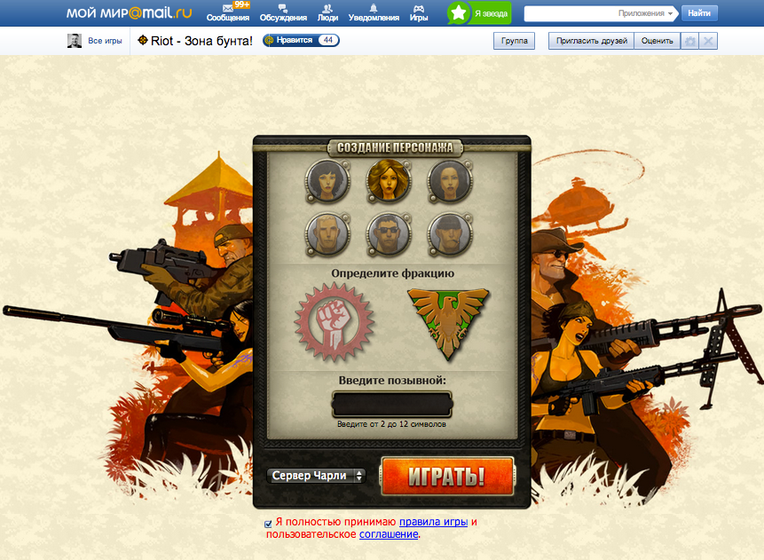
Большие игры

Slide 24
Mobile Ready!

Slide 25
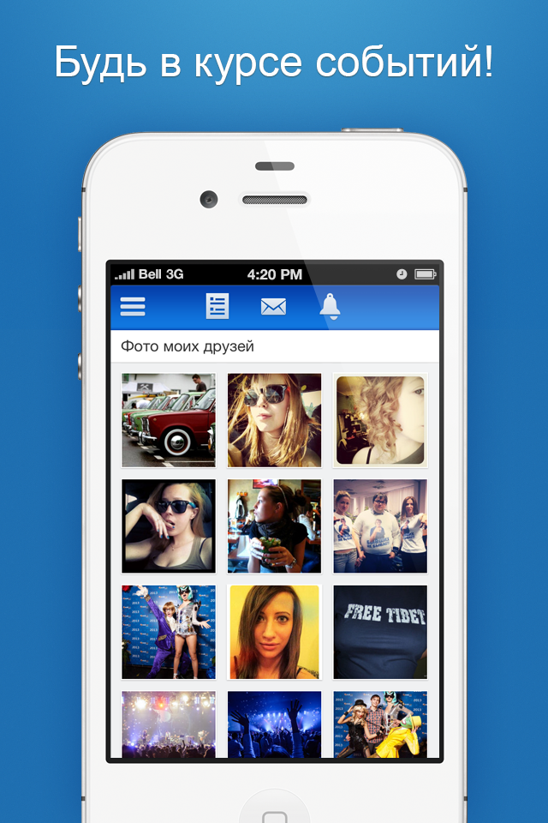
Mobile Ready!

Slide 26
@mailruapi
api.mail.ru
Спасибо!

